Slide 1



HTML5
Instrutor: Tamires Schloegel Kistner
<DEV>

Slide 2


Agenda - HTML
Listas
Link
Imagem
Formulário
Citações

Slide 3
Imagem
<img> tag HTML é usada para inserir uma imagem em uma página da web.
Onde a tag <img> cria um espaço para a imagem referenciada.
A tag <img> contém apenas atributos e não possui uma tag de fechamento.
A <img>tag tem dois atributos obrigatórios:
src - especifica o caminho para a imagem
alt - especifica um texto alternativo para a imagem.
Se um navegador não conseguir encontrar uma imagem, ele exibirá o valor do alt atributo

Slide 4
links
Os links HTML são hiperlinks.
Você pode clicar em um link e pular para outro documento.
Interno: especificar o caminho até o arquivo
Externo: informar url.
Exemplo: <a href="https://www.google.com/">Ir ao google</a>
Quando você move o mouse sobre um link, a seta do mouse se transforma em uma pequena mão.
Target:
_self- Padrão. Abre o documento na mesma janela / guia em que foi clicado
_blank - Abre o documento em uma nova janela ou guia
_parent - Abre o documento no quadro pai
_top - Abre o documento em todo o corpo da janela

Slide 5
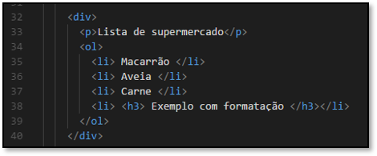
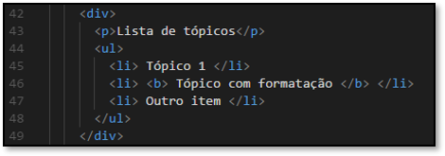
listas
Uma lista HTML pode ser ordenada, indicada pela tag <ol> (apresenta números) e não ordenada, indicada pela tag <ul>​

Slide 6

Aprendendo na prática

Slide 7
Criando minha página
Praticando
Abra o projeto do blog.
Crie uma nova seção logo abaixo do cabeçalho do blog relatando um pouco mais sobre o propósito do blog e quem o administra. Utilize <section>, títulos e parágrafo.
Substitua o conteúdo dentro do <nav>, onde cada item do menu deve ser uma lista e clicável.
Utilize <ul> ou <ol> e <li> para cada opção.
Utilize <a> para os links clicáveis. Abra os links na mesma página. Os links devem levar:
Cada artigo na página index.html. Permanecer nesta página.
Rodapé.
Seção sobre.
Altere cada seção do artigo para um resumo sobre esta seção, e adicione um link para acessar a seção completa.
Para cada seção criada, crie uma página, com a mesma estrutura base da index.html
Adicione o conteúdo completo da seção.
Adicione fotos com legenda.
Adicione link para voltar a página inicial. Abrir o link na mesma página.
No rodapé, adicione uma <div> para a parte de links de contato, como instagram, facebook, email e telefone whatsapp. Utilize lista e link <a>. Abra todos os links em páginas novas.

Slide 8
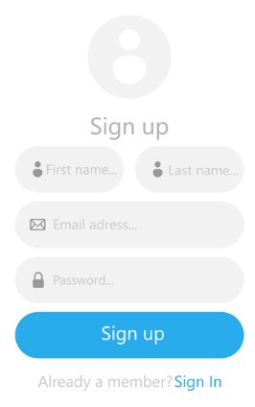
<Form>

Slide 9
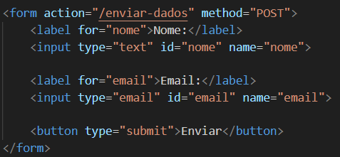
<Form>
A tag <form> é usada em HTML para criar formulários, permitindo que os usuários insiram dados
Agrupa elementos de entrada de dados em um formulário, facilitando a coleta e o envio de informações.
Define a forma como os dados inseridos pelo usuário serão enviados ao servidor, normalmente via método GET ou POST através da propriedade method

Slide 10
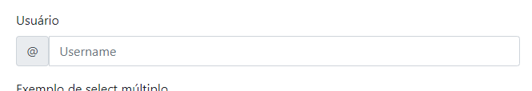
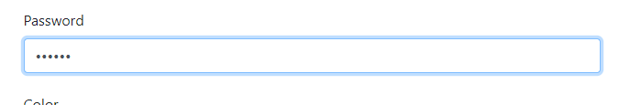
Form - input
LABEL: título do campo. Aplicada pela tag <label> Seu título </label>
<label for="basic-url" class="form-label">Título do campo</label>
SPAN: é como uma div, só que com display de inline-block, ou seja, na mesma linha dos outros elementos, logo esta tag não da valor semântico algum para o document/projeto, ela é nula nesta questão.
<span class="input-group-text" id="basic-addon1">@</span>
INPUT: campo em que o usuário pode digitar a informação. O tipo deste campo define se iremos informar um texto, número, senha, etc.
type="text“ ou type=“password” ou type=“number”
PLACEHOLDER: podemos definir um texto que venha como padrão no campo. Este pode ser o próprio título do campo, não necessitando assim da label, ou alguma orientação, por exemplo do formato de um email.
<input type="text" class="form-control" placeholder="Username">

Slide 11
Form - textarea
Similar ao input, porém permite que o usuário digite mais informações.
Exemplo: campo de observações.
Propriedades
Rows: altura. Quantas linhas terá sua área de texto
Cols: largura. Quantas colunas terão as área de texto.

Slide 12

Form - checkbox
O CheckBox é utilizado para indicar os valores “Sim” e “Não”, onde sim é quando está marcado e não, desmarcado.
É utilizado por exemplo quando você instala um programa e vem os termos de uso.
Vair identificar se o campo vem checado por padrão ou não.
Caso não quiser, só remover este valor.

Slide 13
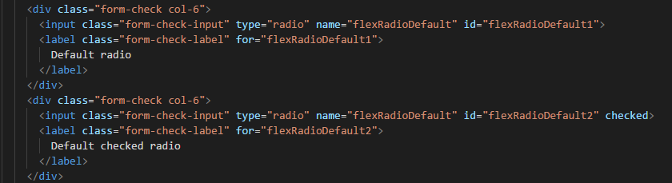
Form - radiogroup
O RadioGroup é utilizado quando temos algumas opções (poucas, para muitas opções utiliza-se outro componente) e somente uma das opções pode ser selecionado.
Exemplo: Um site de um restaurante, na parte de pedidos, pode ter um radiogroup com as opções “Entrega em casa” e “Retirar no local”
Os nomes precisam ser iguais para que somente uma opção seja selecionada, assim quando clicar em algum dos outros campos, desmarca o que estava marcado
O RadioGroup utiliza a tag <input>, alterando o type para “radio”

Slide 14
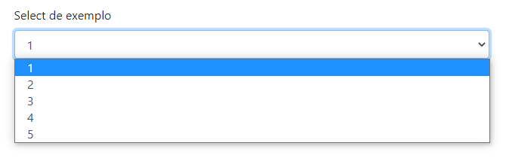
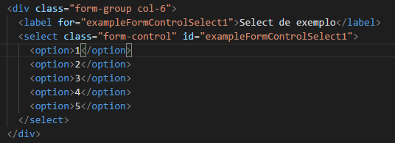
Form - select
O componente select é utilizado quando um campo tem diversas opções.
Por exemplo quando você vai selecionar a qual estado pertence.
Utilizamos o select pois assim não ocupa tanto espaço na tela e comporta todas as opções
Utiliza a tag <select>
Assim como nas listas, cada opção deve ser envolvida na tag <option>

Slide 15
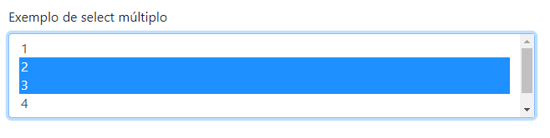
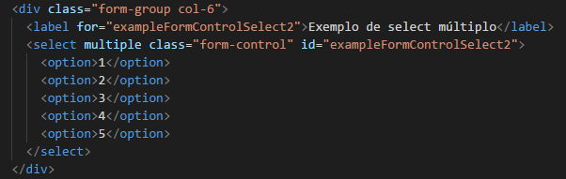
Form – select multiplo
O componente select é utilizado quando um campo tem diversas opções.
O multiselect é usado quando mais de uma opção pode ser escolhida.
Por exemplo em um site de compras você pode selecionar vários tamanhos ou várias categorias de roupa. Neste caso, podemos usar um multiselect, sem precisar criar um campo para cada opção
Utiliza a tag <select>
Assim como nas listas, cada opção deve ser envolvida na tag <option>

Slide 16


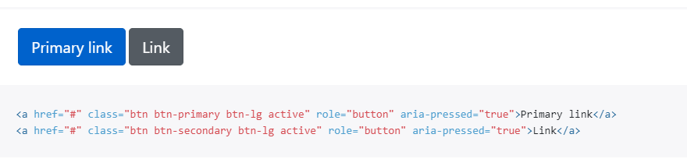
Form – botões
Os Botões são utilizados para quando você quer designar alguma função para aquela seção da sua página.
Nos exemplos do formulário, pode ser o processo de salvar, cancelar, limpar campos, etc.
O tipo normalmente é somente button.
O submit executa um refresh na página
Utiliza a tag <button>

Slide 17
Aprendendo na prática

Slide 18
Criando minha página
Praticando
Abra o projeto do blog.
Crie uma página contato.html
Nesta página, crie uma seção com um formulário com todos os dados necessários para caso algum leitor do blog queira entrar em contato, enviando uma história/artigo, questionando dúvidas, etc.
Deve conter nome do leitor, email, range de idade (<18, >= 18 <25, etc), se caso for um relato se deseja ser anônimo, permissão para publicar post, área de texto.
Crie mais uma seção para avaliação do blog. Nesta avaliação deve ter uma área de texto para os comentários, e as notas de 1 a 5 para votar. As descrições devem sempre apresentar para rápida seleção.
Não gostei do blog.
Pode melhorar.
Não está ruim mas não está bom.
Blog bom.
Blog perfeito!
Ambas as seções devem conter o botão de envio.
Adicionar no menu e no rodapé da index a página de contatos, abrindo em nova aba.

Slide 19

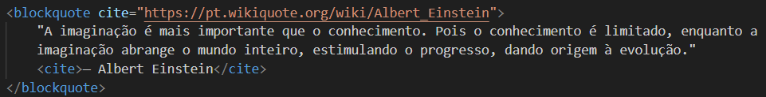
Citações
<abbr> é usada para abreviações, onde ao passar o mouse por cima, mostra o nome completo
<address> define as informações de contato do autor / proprietário de um documento ou artigo.
<bdo> (bi-directional override) é usado para alterar a direção de escrita do texto. rtl (rigth to left - direita para esquerda) ou o padrão ltr (left to rigth – esquerda para direita)
<blockquote> é utilizado para incluir uma citação de outro site.
<cite> utilizado para incluir o título de uma obra
<q> tag para citação curta

Slide 20

<Article>
Este elemento especifica conteúdo independente e autocontido.
Um <article> deve fazer sentido por si só e deve ser possível distribuí-lo independentemente do resto do site.
Exemplos de onde o elemento <article> pode ser usado:
Postagens do fórum
Postagens no blog
Comentários do usuário
Cartões de produto
Artigos de jornal

Slide 21
Criando minha página
Praticando
Abra o projeto do blog.
No rodapé, utilize o address para incluir o endereço da empresa do blog (ficticio)
Crie uma nova seção de comentários do blog. Cada comentário será um article. Incluir no mínimo 3
Em cada comentário apresentar uma foto (como se fosse a foto da pessoa), o comentário (pode-se utilizar parágrafo ou citação curta) e o nome do usuário (com cite)

